Slide 1
社區之美
404-26 羅雨恩

Slide 2
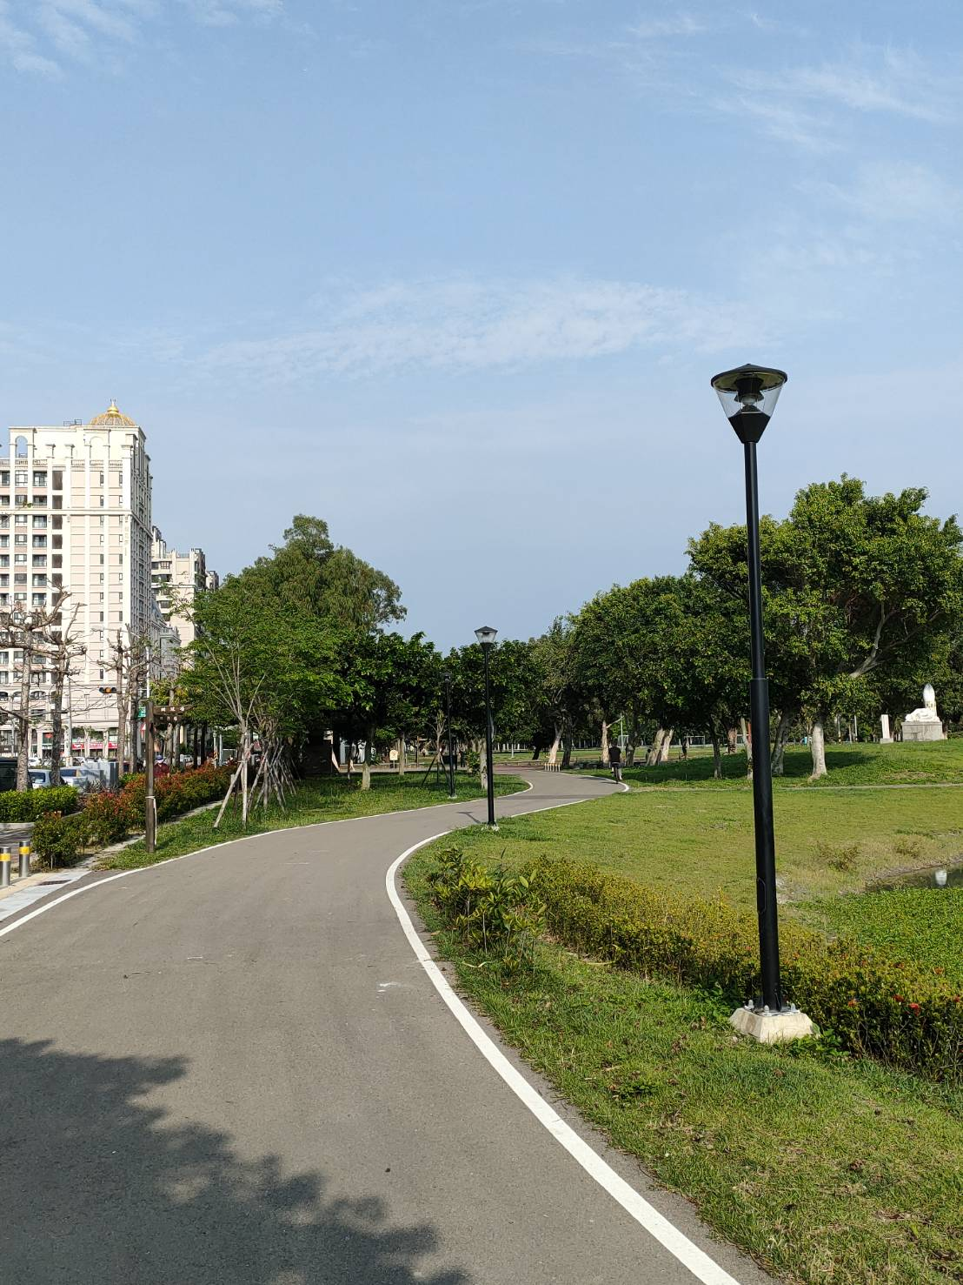
腳踏車道
這是一個腳踏車道，他是環繞整個竹南運動公園一圈，給喜歡運動的人慢跑，也給居民騎腳踏車，是個休閒活動的好地點。

Slide 3
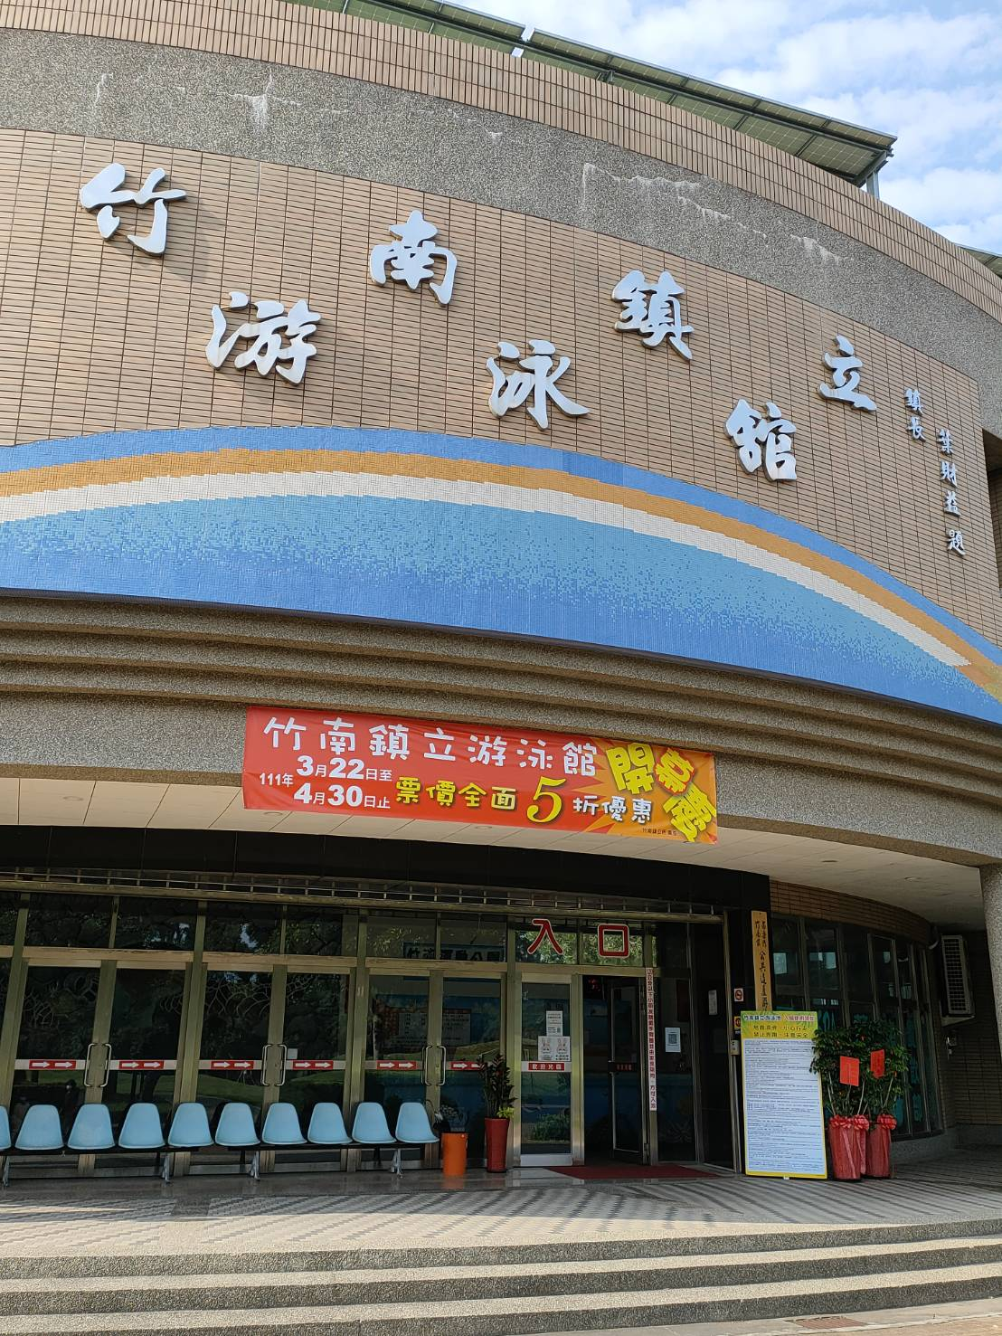
這是公園裡面的游泳池，是夏天最受歡迎的地方，許多人也會來這邊請教練，學習游泳，裡面也有幼兒池可以給小朋友玩水，也有長輩來做spa放鬆喔。
竹南鎮立游泳池

Slide 4
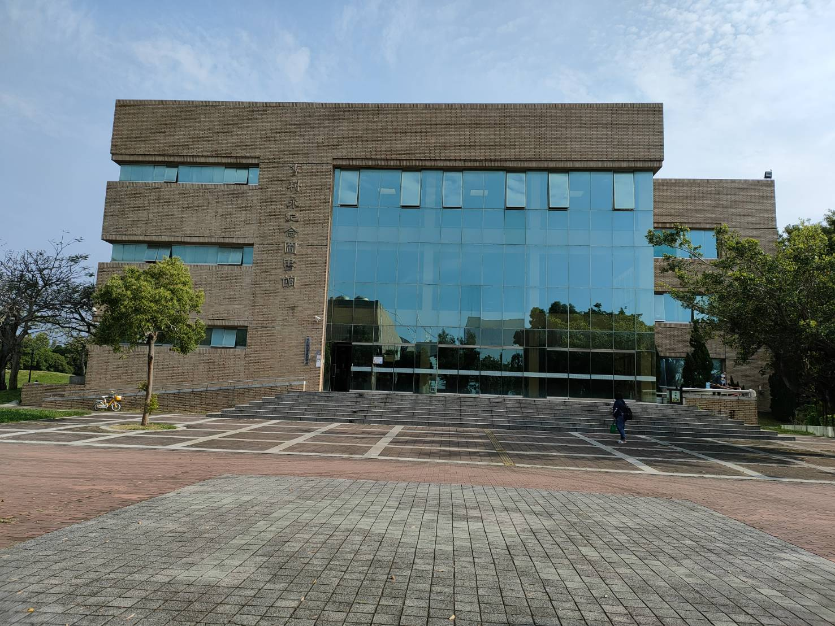
竹南運動公園
李科永圖書館
這是一個圖書館，平常放學時間都會有很多學生到那裡借、還書、複習功課，也有報紙和雜誌可提供給居民閱讀。

Slide 5
透過這些照片，我覺得我們社區有豐富的設施，可以居民使用，也可以讓我們住得更健康。

Slide 6
謝謝觀賞

